Slide 1
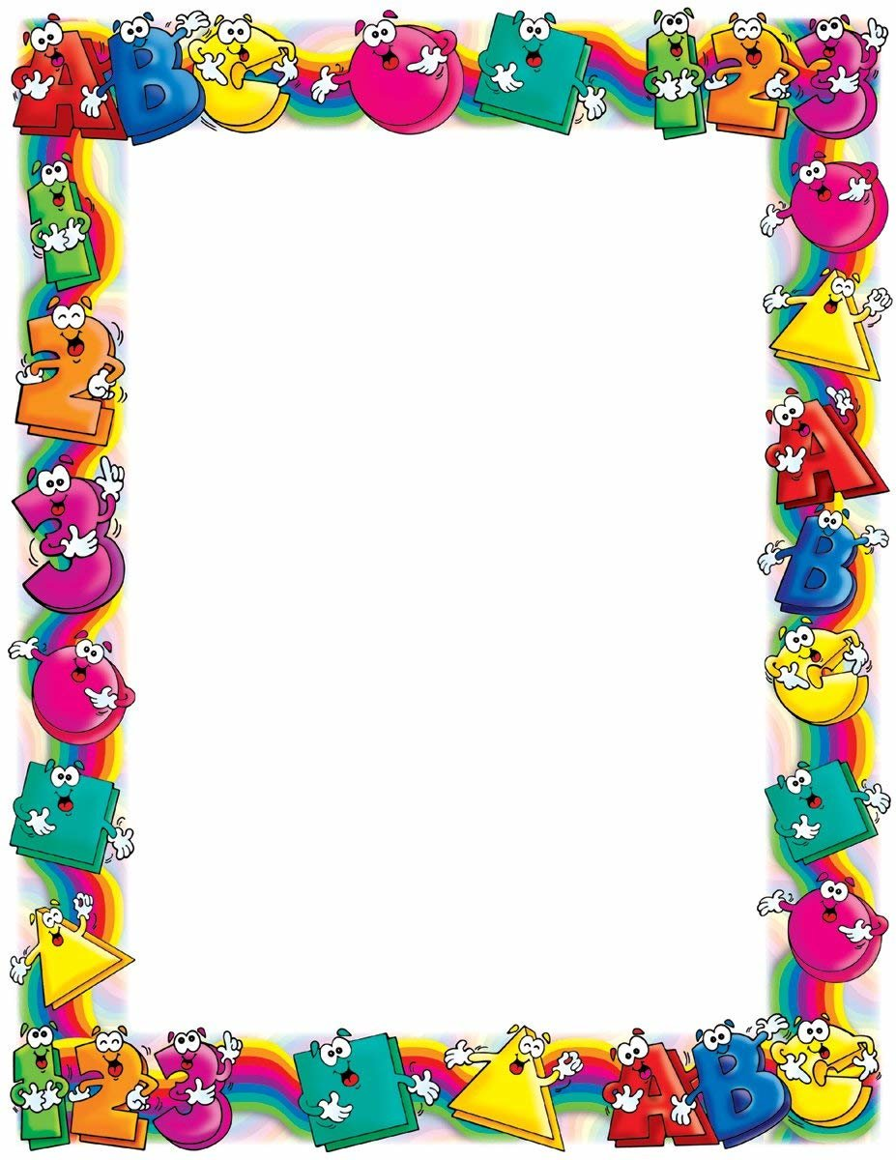
Занятие по ФЭМП на тему: «Построим заборчик вокруг елочки» Подготовила: воспитатель Береговая М.А.

Slide 2
Программное содержание:
Познакомить с приемами сравнения двух предметов по высоте, учить понимать слова: высокий – низкий, выше – ниже.
Упражнять в определении пространственных направлений от себя.
Совершенствовать навыки сравнения двух равных групп предметов способом приложения и пользоваться словами: по много, поровну, столько – сколько.
Демонстрационный материал:
Две елочки, контрастные по величине
Картонный заборчик на подставке, воробьи (по количеству детей)
Раздаточный материал:
Заборчики контрастные по высоте (по 2 штуки)
Зерна

Slide 3
Методика проведения
Ребята, давайте отправиться в зимний лес и рассмотрим деревья (рис.1), которые растут в нем.
Как называются эти деревья? Что можно сказать о высоте деревьев?
Проводим рукой вдоль каждой елочки (снизу вверх), показывая их высоту, и поясняем:
Это высокая елочка, а это низкая елочка.
Что можно сказать о высоте этой елочки (указывать на высокую (низкую) елочку) по сравнению с этой елочкой (указывать на низкую (высокую) елочку)?
Нужно чтобы результаты сравнения дети обозначали словами выше, ниже.

Slide 4
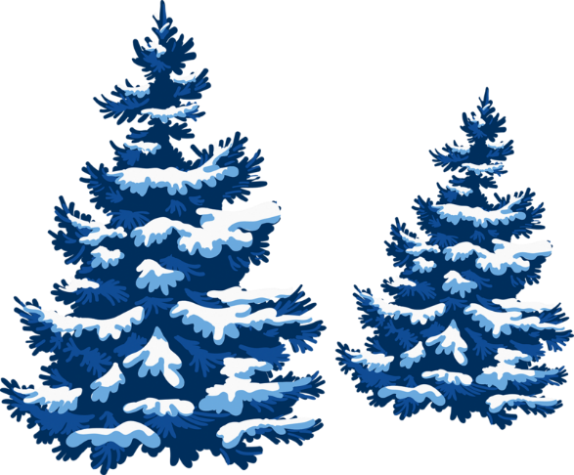
(рис.1)

Slide 5
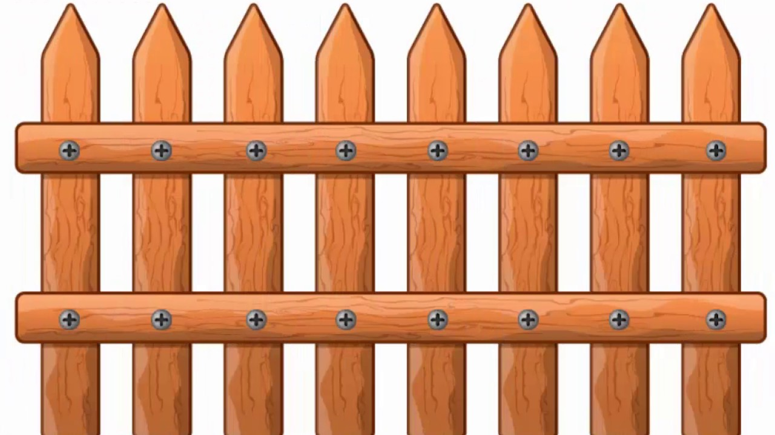
Игровая ситуация «Построим заборчик вокруг елочки»
Давайте рассмотрим заборчики и сравним их по высоте.
Что можно сказать о высоте заборчиков? Как можно об этом узнать?

Slide 6
Дети сравнивают заборчики способом наложения и приложения (по выбору), показывают высокий (низкий) заборчик.

Slide 7
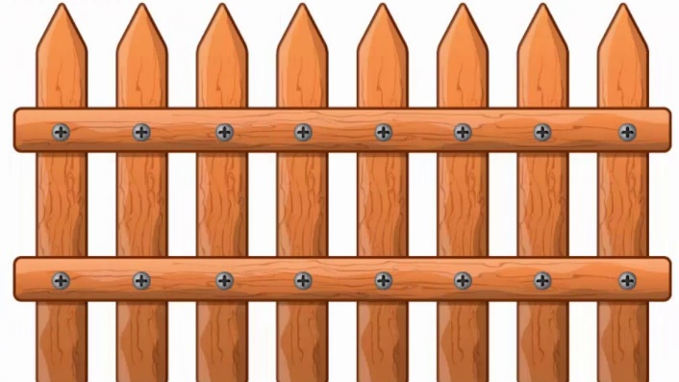
А теперь нам нужно высокую елочку загородить высоким заборчиком, а низкую – низким и еще раз сравнить заборчики. Нужно следить за тем, чтобы при обозначении результатов сравнения дети пользовались словами выше, ниже.

Slide 9
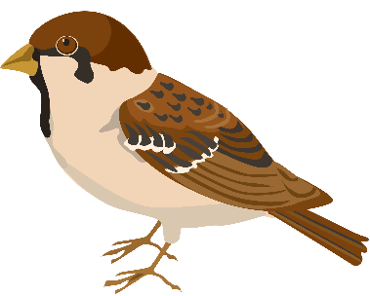
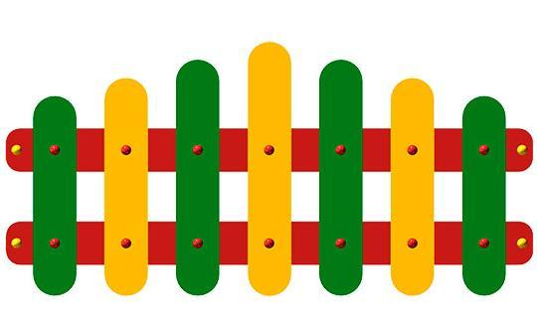
Игровое упражнение «Покормим воробышков»
Поставьте на стол картонный заборчик на подставке, в прорезях которого сидят воробьи ( по количеству присутствующих на занятии, ребенку, родителям), и задайте вопрос:
- Сколько воробьев сидит на заборе? (Много)

Slide 10
Игровое упражнение «Покормим воробышков»
Давайте покормим воробышек, для этого каждой птичке нужно дать по одному зернышку (ребенок дает одну, мама одну, папа одну).
Сколько зернышек вы дали птичкам? (по одному)
Что можно сказать о количестве воробышек и зернышек? (поровну, столько-сколько)

Slide 11
В конце игры дети имитируют действия воробышков: летают, клюют, прыгают. Родители комментируют:
- Воробышки летают – машем ручками,
- Клюют – стучим пальчиками по полу,
- Прыгают - смотрят направо, налево.

Slide 12
Приложение 1

